Slide 1
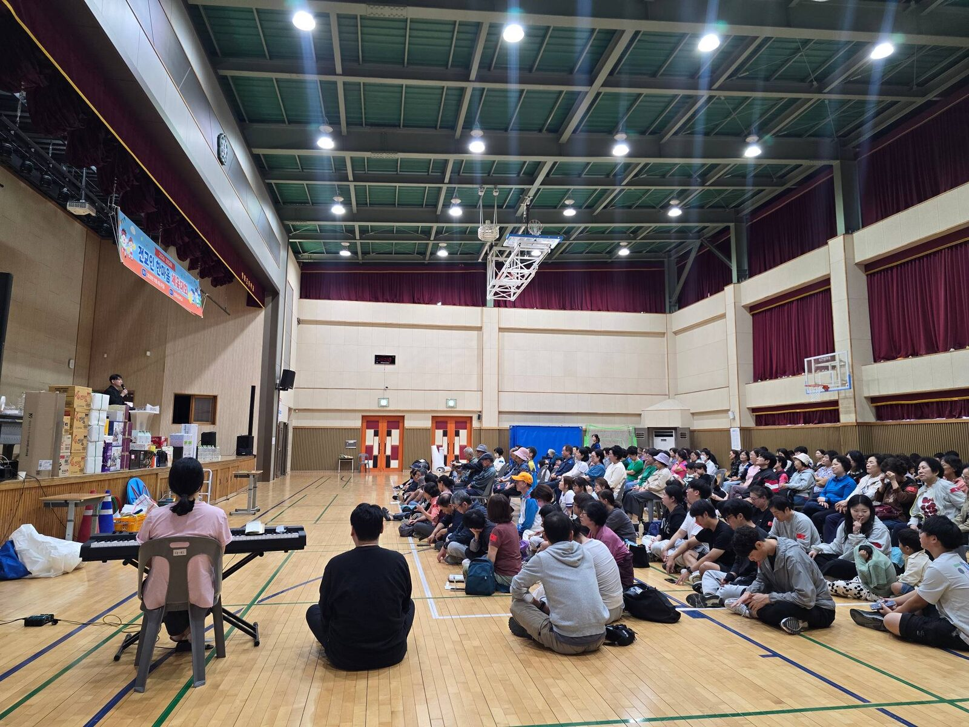
조원감리교회 문화홍보부 | 사후검토 회의
2026년 전교인
한마음 체육대회
사후검토
한 팀으로 뛰고, 한마음으로 웃은 하루를 돌아봅니다
회의 2026. 10. 17(토)
행사 2026. 10. 4(주일)
영화초등학교 실내체육관
문화홍보부 · 준비위원회 회의 자료
Notes:
2026년 전교인 한마음 체육대회 사후검토 회의 자료입니다. 10월 4일 행사를 계획 대비 실제로 돌아보고, 정산과 내년 개선 과제를 결정합니다.

Slide 2
순 서
회의 순서 (약 90분)
1
행사 결과 공유
15분
참가 인원 · 점수 · 사진
2
진행 · 종목 검토
25분
계획 대비 실제, 기획 단계 검토 의견 이행
3
예산 집행 · 정산
15분
예산 대비 집행, 정산 · 보고 일정
4
만족도 설문 결과
10분
영역별 점수, 개선 요청 영역
5
돌아보기 · 개선 과제
25분
잘된 점 · 아쉬운 점, 내년 과제와 담당 결정
Notes:
빈칸(____)은 회의 전에 채워 주세요. 회의 순서는 90분 기준 권장안입니다.

Slide 3
회의 개요 — 돌아보고 결정할 것
회의 순서 (약 90분)
일시
2026. 10. 17(토) ____:____
1
행사 결과 공유
15분
참가 인원 · 점수 · 사진
장소
________________
진행 · 종목 검토
2
25분
계획 대비 실제, 기획 단계 검토 의견 이행
참석
담임목사님, 총괄·종목·식사·차량·방송 등 준비 위원, 각 선교회 회장
3
예산 집행 · 정산
15분
예산 대비 집행, 정산 · 보고 일정
4
만족도 설문 결과
10분
자료
기획안(0919), 만족도 설문 결과, 정산서, 현장 사진
영역별 점수, 개선 요청 영역
5
돌아보기 · 개선 과제
25분
잘된 점 · 아쉬운 점, 내년 과제와 담당 결정
Notes:
빈칸(____)은 회의 전에 채워 주세요. 회의 순서는 90분 기준 권장안입니다.

Slide 4
행사 결과 — 한눈에 보기
10. 4
____명
__ / 12
주일 · 09:00~16:00
참가 인원
정규 종목 진행
실제 종료 ____:____
계획: 성인 180명 · 실내화 250켤레
예비 4종목 중 ____종목 투입
청 ___ : 백 ___
____만
____명
종합 점수
지출 실적 (원)
만족도 설문 응답
MVP ____________
예산 430만 · 수입 470만
QR 설문 · 응답률 ____%
Notes:
주황색 빈칸은 실제 결과로 채웁니다. 계획 수치는 기획안(0919)과 예산 수정안 기준입니다.

Slide 5
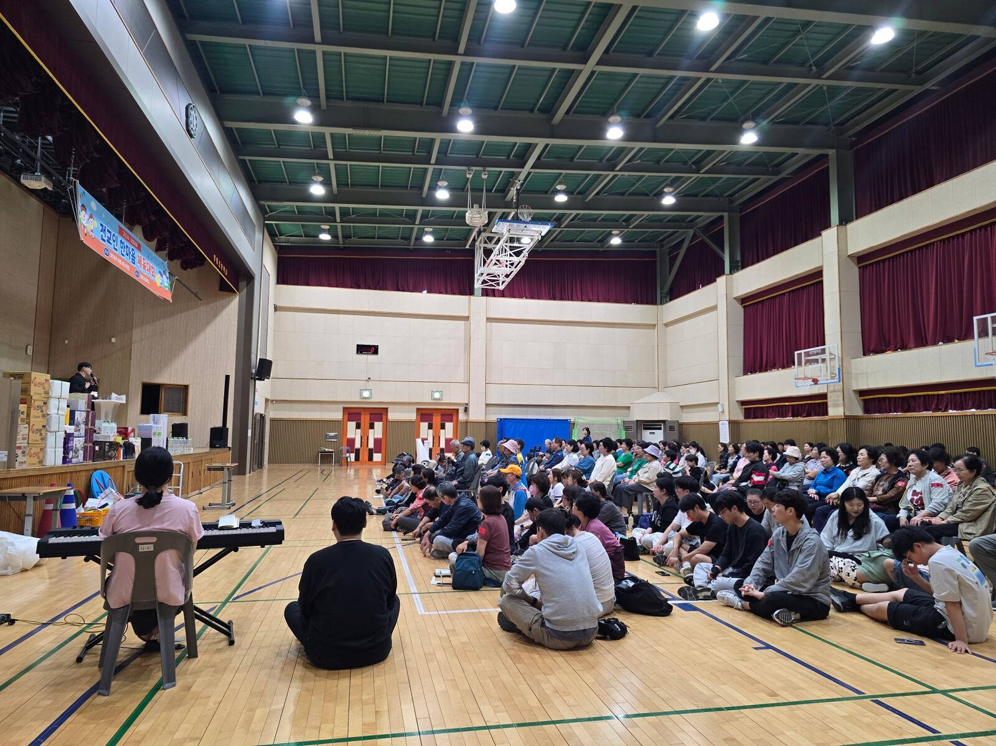
현장 스케치 ① — 개회 예배
기록 사항
개회 예배 시작
계획 09:30 → 실제 ____:____
예배 참석 인원
약 ______명
등록 · 팀 집결
손목아대 배부, 명단 확인 ______
차량 운행
교회 ↔ 영화초 ____회 운행
메모
______________________

Slide 6
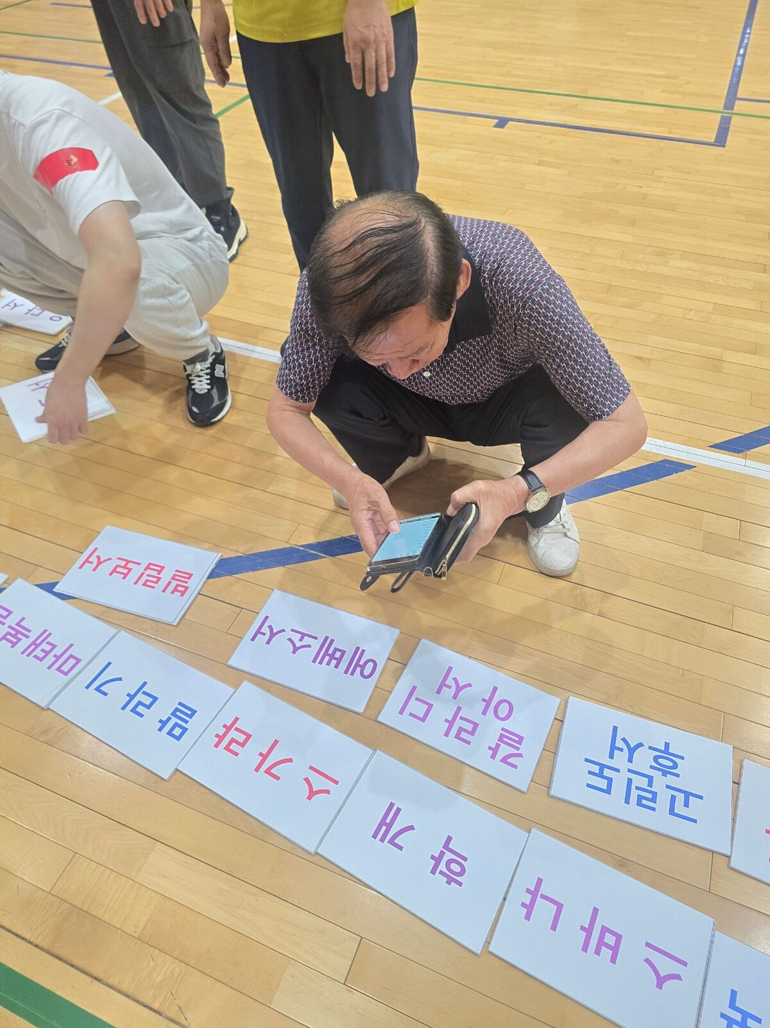
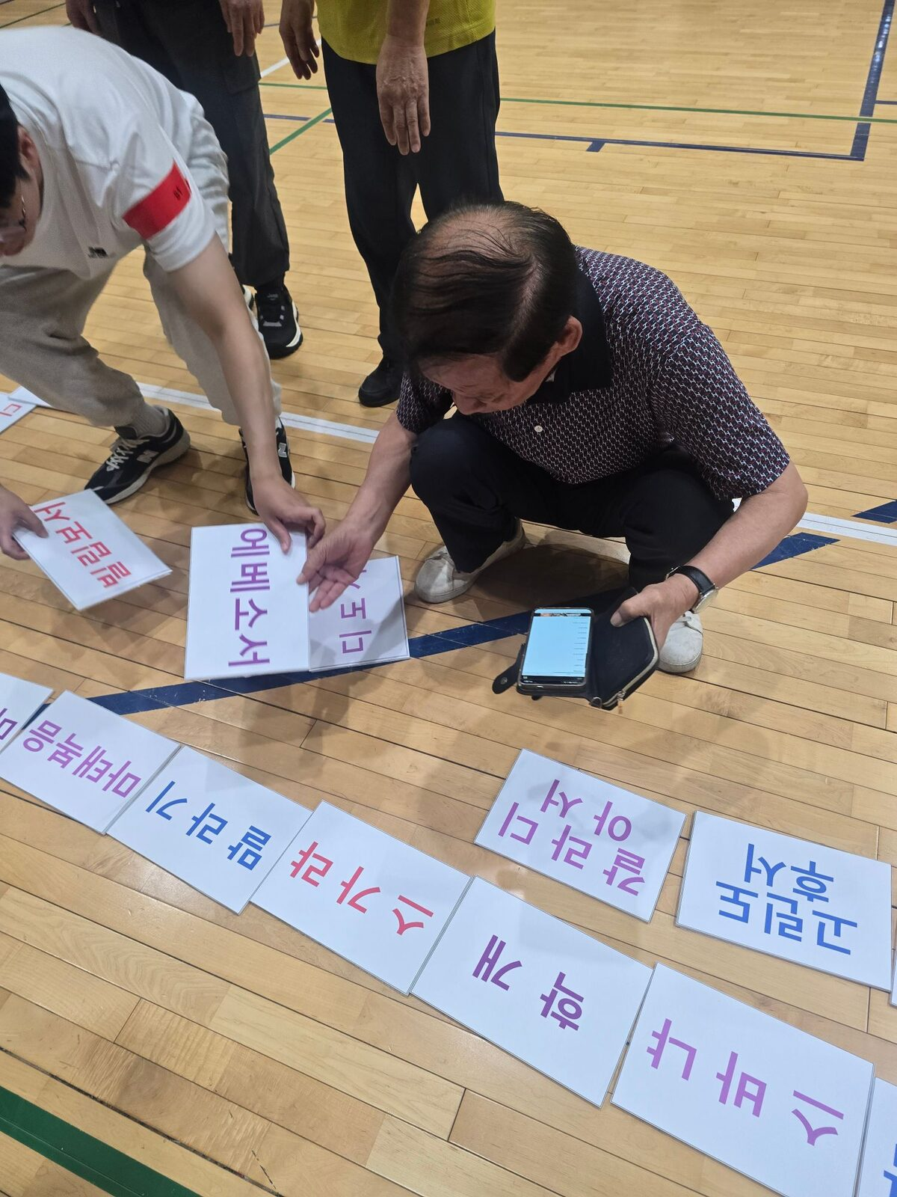
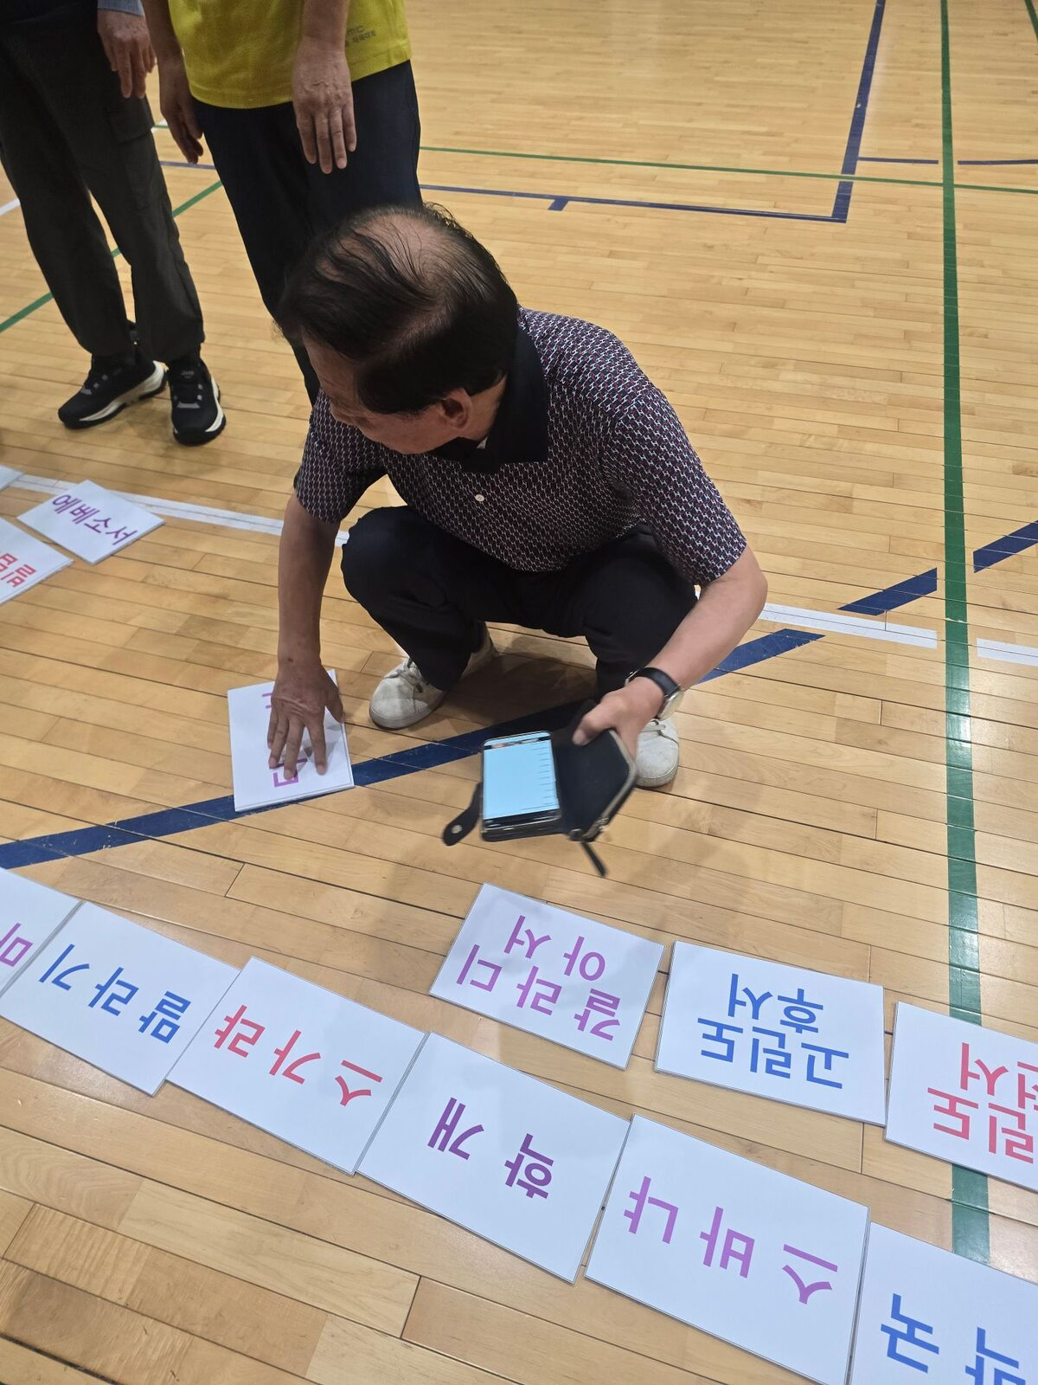
현장 스케치 ② — 말씀패드 완성하기
뒤집힌 말씀패드를 순서대로 맞추는 경기 · 검토: 사용 말씀 ______ / 패드 조각 수 ____개 / 제한 시간 ____분 / 승팀 ____

Slide 7
진행 일정 — 계획 대비 실제
구간 | 계획 | 실제 | 차이(분) | 원인 · 메모
등록 · 이동 · 팀별 집결 | 09:00 ~ 09:30
개회 예배 | 09:30 ~ 10:00
국민체조 | 10:00 ~ 10:10
오전 종목 (1 ~ 5) | 10:10 ~ 11:50
점심 식사 | 11:50 ~ 13:00
오후 종목 (6 ~ 9) | 13:00 ~ 14:20
휴식 및 경기장 정비 | 14:20 ~ 14:30
오후 종목 (10 ~ 12) | 14:30 ~ 15:20
점수 발표 · 시상 · MVP · 행운권 | 15:20 ~ 15:40
폐회 예배 | 15:40 ~ 16:00
기획 단계 우려: 09:30 전원 도착이 촉박할 수 있음, 오후 종목 연속 진행으로 정비 시간 부족 — 실제로 어땠는지 확인합니다.

Slide 8
종목별 운영 검토 — 12개 정규 종목
# | 종목 | 계획 인원(팀당) | 진행 | 승팀 | 안전 · 운영 메모
1 | 엄마·아빠 발등 타고 이어달리기 | 유치부 전원 | ○ △ × | 청 · 백
2 | 럭비공 드리블 이어달리기 | 아동부 전원 | ○ △ × | 청 · 백
3 | 태풍의 눈 | 21명 | ○ △ × | 청 · 백
4 | 발로 신발 던져 넣기 | 20명 | ○ △ × | 청 · 백
5 | 포대 달리기 | 20명 (아동·중고) | ○ △ × | 청 · 백
6 | 협동 공튀기기 | 8명 | ○ △ × | 청 · 백
7 | 8자 줄넘기 | 15명 | ○ △ × | 청 · 백
8 | 단체 줄넘기 | 10명 (줄잡이 2) | ○ △ × | 청 · 백
9 | 훌라후프 통과하기 | 20명 | ○ △ × | 청 · 백
10 | 기차 릴레이 | 8명 | ○ △ × | 청 · 백
11 | 말씀패드 완성하기 | 10명 | ○ △ × | 청 · 백
12 | 장애물 릴레이 | 12명 | ○ △ × | 청 · 백
진행: ○ 계획대로 △ 변경·단축 × 취소 | 예비 종목(풍선 터뜨리기·풍선 나르기·2인 풍선 터뜨리기·파도타기) 투입 여부: ______

Slide 9
기획 검토 의견 — 해결되었나
중요도 | 검토 의견 | 내용 | 결과 | 현장에서 확인된 점
높음 | 인원 표기 불일치 | 태풍의 눈 11 vs 21명, 8자 줄넘기 20 vs 15명 | 해결 · 부분 · 미해결
중간 | 단체 줄넘기 인원 | 줄잡이 2명 포함 여부 | 해결 · 부분 · 미해결
높음 | 아동부 팀 배분 | 고학년 · 저학년 비중 편성 기준 | 해결 · 부분 · 미해결
중간 | 말씀패드 규격 | 말씀, 크기, 조각 수, 제한 시간 | 해결 · 부분 · 미해결
중간 | 경기장 정비 시간 | 종목 간 전환 시간 추가 | 해결 · 부분 · 미해결
높음 | 심판 보조 인원 | 넘어짐 위험 종목 보조 배정 | 해결 · 부분 · 미해결
높음 | 부서별 명단 사전 확정 | 팀별 참가자 사전 확정, 식사 준비와 중복 조정 | 해결 · 부분 · 미해결
중간 | 예산 소계 수정 | 게임 물품 20만원, 지출 합계 430만원 | 해결 · 부분 · 미해결
※ 기획안(0919) 회의에서 제기된 8개 검토 의견입니다. 미해결 항목은 13쪽 개선 과제로 넘깁니다.

Slide 10
예산 집행 결과 — 예산 대비 실적
항목 | 예산(천원) | 집행(천원) | 차이
수입
재정 지원 | 3,800
목적 헌금 (기획위원회) | 900
수입 합계 | 4,700
지출
식대 (성인 180명 기준) | 2,580
행사 용품 (경품) | 1,200
게임 물품 | 200
전교인 선물 (치약 240개) | 160
현수막 | 60
기타 | 100
지출 합계 | 4,300
잔액 (수입 − 지출) | 400
정산 원칙 (계획 및 예산 사용 절차 6절)
남은 예산은 해당 회계에 그대로 두고 다른 용도로 돌려쓰지 않습니다
용도를 지정한 후원금 잔액은 처리 방법을 임원회에서 정합니다
모든 지출에 세금계산서 · 카드전표 · 현금영수증 · 이체확인증 중 하나를 품의서에 붙입니다
계속 쓸 경기 용품은 관리부에 넘겨 비품대장에 올립니다
경품: 압력밥솥 1, 무선청소기 3, 무선 이어폰 2, 대형 전기그릴 3, 휴지 8 — 수령자 명단 보관
Notes:
예산은 수정안(지출 430만원, 수입 470만원) 기준입니다. 집행 금액과 차이는 재무부 정산서로 채웁니다.

Slide 11
정산 · 보고 일정 — D-day 10. 4 기준
D+3
D+7
D+13
D+14
분기
10. 7(수)
10. 11(일)
10. 17(토)
10. 18(일)
가까운 임원회
현장 현금 · 영수증 반납
개인 선지출 정산 청구 마감
업체 대금 지급 완료
증빙 첨부 · 장부 기록
비품대장 등재
사후검토 회의
결과 · 개선 과제 확정
결과보고서 · 정산서 제출
집행 결과 보고
이후 당회 · 구역회 결산
준비 담당자
회계 · 관리부
준비위원회
주관 부서 → 재무부
재무부
☐ 완료 ☐ 진행 중
☐ 완료 ☐ 진행 중
오늘 회의
☐ 완료 ☐ 진행 중
☐ 완료 ☐ 진행 중
※ 「계획 및 예산 사용 절차」 7절의 D-day 권장 일정을 이번 행사(10. 4)에 맞춘 날짜입니다.

Slide 12
만족도 설문 — 영역별 평균 (5점)
시설
시간
프로그램(종목) 운영
응답 ______명 (응답률 ____%)
_ . _ / 5
_ . _ / 5
_ . _ / 5
개선이 가장 필요한 영역 (37번)
1위 ____________ ____%
2위 ____________ ____%
문항 1 ~ 3
문항 4 ~ 6
문항 7 ~ 9
자유 의견 (38번) 주요 내용
식사
경품
전반적 만족
______________________
______________________
______________________
_ . _ / 5
_ . _ / 5
_ . _ / 5
문항 10 ~ 12
문항 13 ~ 15
문항 16 ~ 18
인식 영역(교제·단합력, 신앙공동체, 교우·사역자 영향)과 향후 참가 의향 결과는 별도 분석 보고로 공유합니다.

Slide 13
돌아보기 — 잘된 점과 아쉬운 점
KEEP
PROBLEM
TRY
잘된 점 · 계속할 것
아쉬운 점
내년에 시도할 것
예) 전 세대가 함께한 종목 구성, 차량 운행 협조
예) 인원 표기 혼선, 종목 간 정비 시간 부족
예) D-day 일정표 적용, 명단 사전 확정

Slide 14
2027년 개선 과제 — 담당과 기한 정하기
# | 개선 과제 | 반영 시점 | 담당 | 기한
1 | 종목별 참가 인원을 일정표와 세부 규칙에 같은 숫자로 표기 | 계획서 작성 (D-49)
2 | 넘어짐 위험 종목에 심판 보조 · 안전 요원 배정 | 발주 · 확정 (D-14)
3 | 종목 사이 경기장 정비 시간 확보 | 계획서 작성 (D-49)
4 | 부서 · 선교회별 팀 명단과 종목별 참가자 사전 확정 | 참가 신청 마감 (D-14)
5 | 예산 절차 적용: 결의 D-28 · 일괄 품의 D-21 · 발주 D-14 | 내년 예산안 (정기당회 11~12월)
6 | 만족도 설문에서 낮게 나온 영역 보완 | 기획위원회 협의 (D-35)
7 | (회의에서 추가)
※ 1~4번은 기획 단계 검토 의견, 5번은 「계획 및 예산 사용 절차」, 6번은 만족도 설문에서 나온 과제 후보입니다.

Slide 15
결정 요청 사항
1
결과보고서 · 정산서 확정
10. 18(일)까지 주관 부서가 재무부에 제출
2
잔액 처리 방안
잔액은 해당 회계에 유지, 지정 후원금 잔액은 임원회 결정
3
개선 과제 담당 · 기한 확정
13쪽 과제별 담당자와 기한 결정
4
보고 및 내년 반영
분기 임원회 보고, 2027 예산안은 정기당회에 반영
섬겨 주신 준비 위원과 모든 성도님께 감사드립니다
한 팀으로 뛰고, 한마음으로 웃은 하루 — 2026년 전교인 한마음 체육대회

